Slide 1

Progresivní koncepty řízení výroby
XII. seminář

Slide 2

Obsah přednášky
Material Requirement Planning (MRP)
Manufacturing Resource Planning (MRPII)
Enterprise Resource Planning (ERP)
Optimized Production Technology (OPT)
Just-In-Time (JIT)
Kanban
Six Sigma
Lean management

Slide 3
Material Requirement Planning (MRP)
Adresné objednáván materiálu podle skutečných potřeb výroby, kde potřebné informace jsou zpracovávány prostředky výpočetní techniky.
Nevýhoda: plánování dle hrubého rozvrhu výroby, nebere se v úvahu skutečný průběh výroby (při případných odchylkách od plánu dochází ke zvyšování zásob)
Přepracován do podoby Closed Loop MRP (s uzavřenou informační smyčkou), kde jsou objednávky materiálu do určité míry korigovány na základě skutečného průběhu výroby a výše uvedené problémy MRP zčasti řešeny.
Keřkovský M., Valsa O. 2012. Moderní přístupy k řízení výroby. 3 doplněné vydání. Praha: C.H.Beck,. 176s. ISBN 978-80-7179-319-9

Slide 4
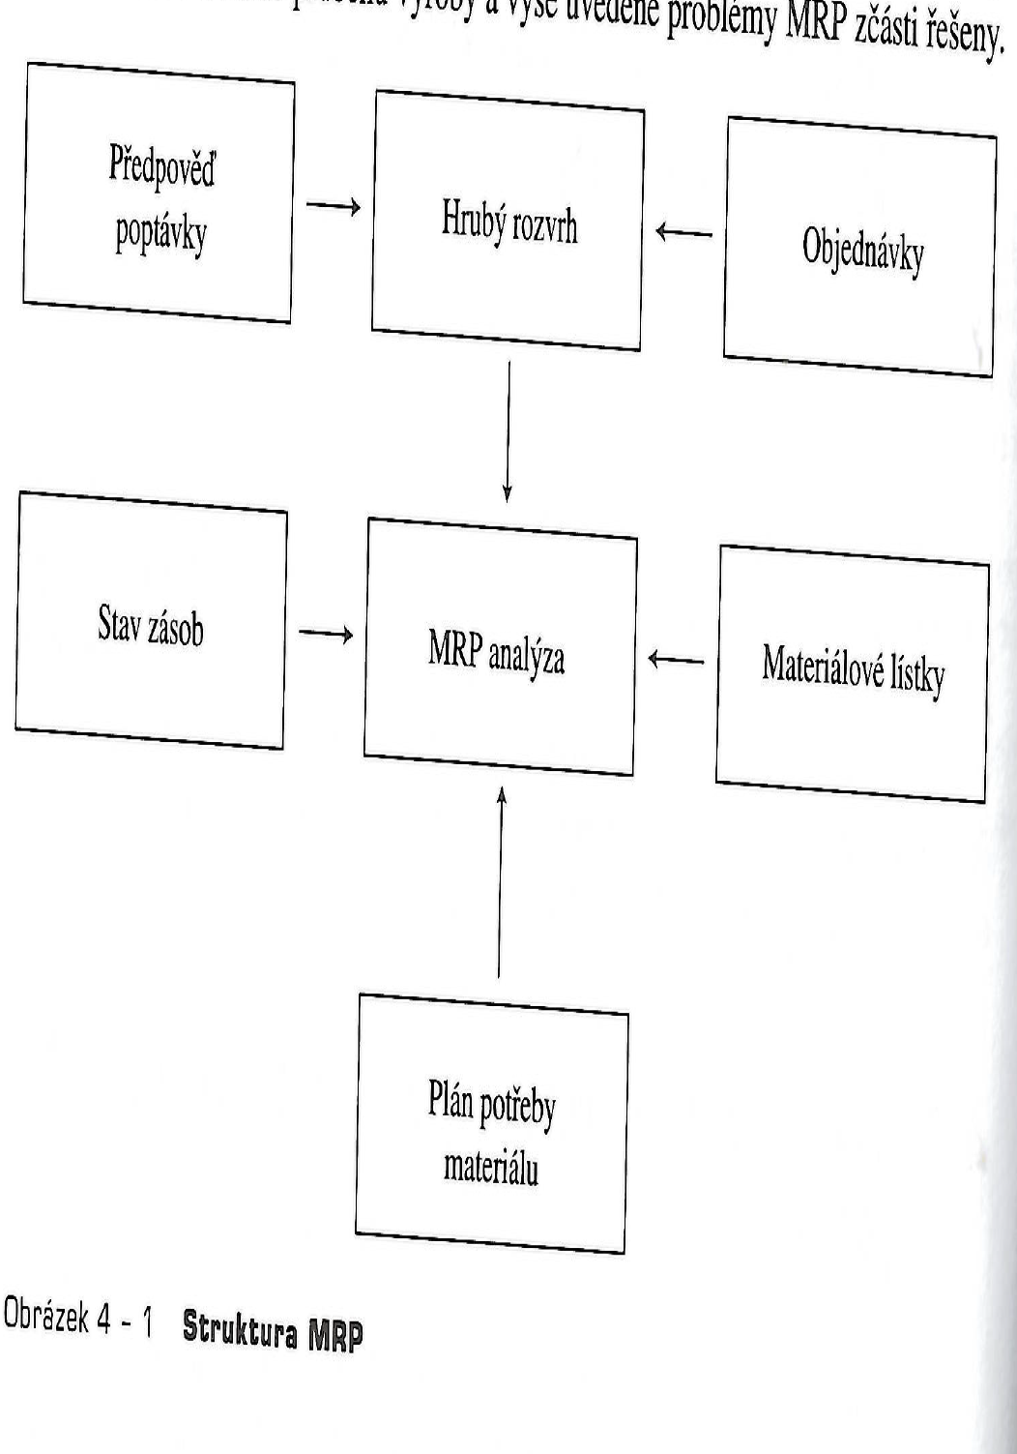
MRP
Keřkovský M., Valsa O. 2012. Moderní přístupy k řízení výroby. 3 doplněné vydání. Praha: C.H.Beck,. 176s. ISBN 978-80-7179-319-9

Slide 5
(Manufacturing Resource Planning) MRP II
Snížení vázanosti oběžných prostředků (až o 30%)
MRP doplněný o podrobnější plánování výroby a kapacitní propočty, s vazbou i na řízení prodeje
Problémy při aplikaci působí nepřesnosti vstupních dat a případné poruchy výrobního procesu
Keřkovský M., Valsa O. 2012. Moderní přístupy k řízení výroby. 3 doplněné vydání. Praha: C.H.Beck,. 176s. ISBN 978-80-7179-319-9

Slide 6
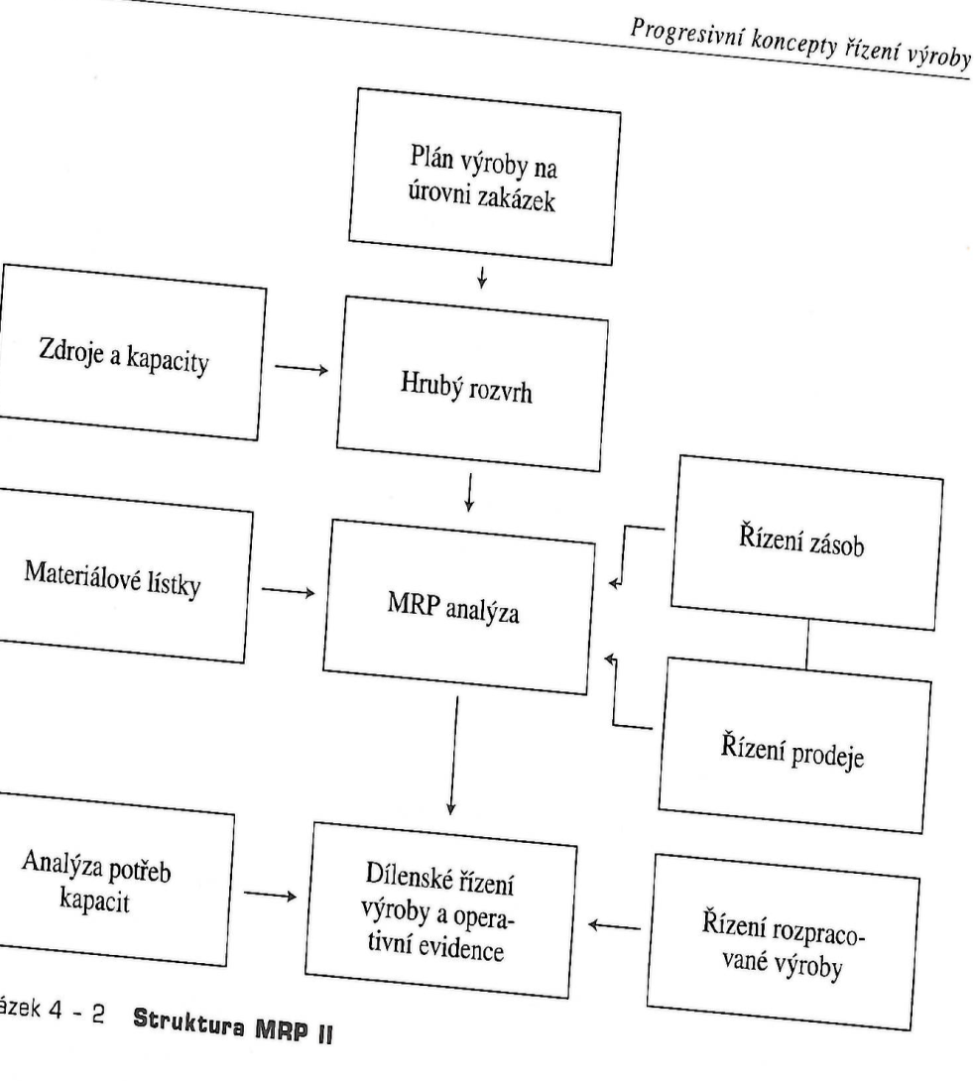
MRP II
Keřkovský M., Valsa O. 2012. Moderní přístupy k řízení výroby. 3 doplněné vydání. Praha: C.H.Beck,. 176s. ISBN 978-80-7179-319-9

Slide 7
Enterprise Resource Planning (ERP)
Základem je společná databáze, na kterou jsou napojeny kromě výroby všechny ostatní související oblasti- obchod a marketing, distribuce, technologie, finance, účetnictví, dodavatelské řetězce, CRM, řízení lidských zdrojů.
Komplexní softwarový balík, umožňující účelně a efektivně řídit podnikové zdroje
Keřkovský M., Valsa O. 2012. Moderní přístupy k řízení výroby. 3 doplněné vydání. Praha: C.H.Beck,. 176s. ISBN 978-80-7179-319-9

Slide 8
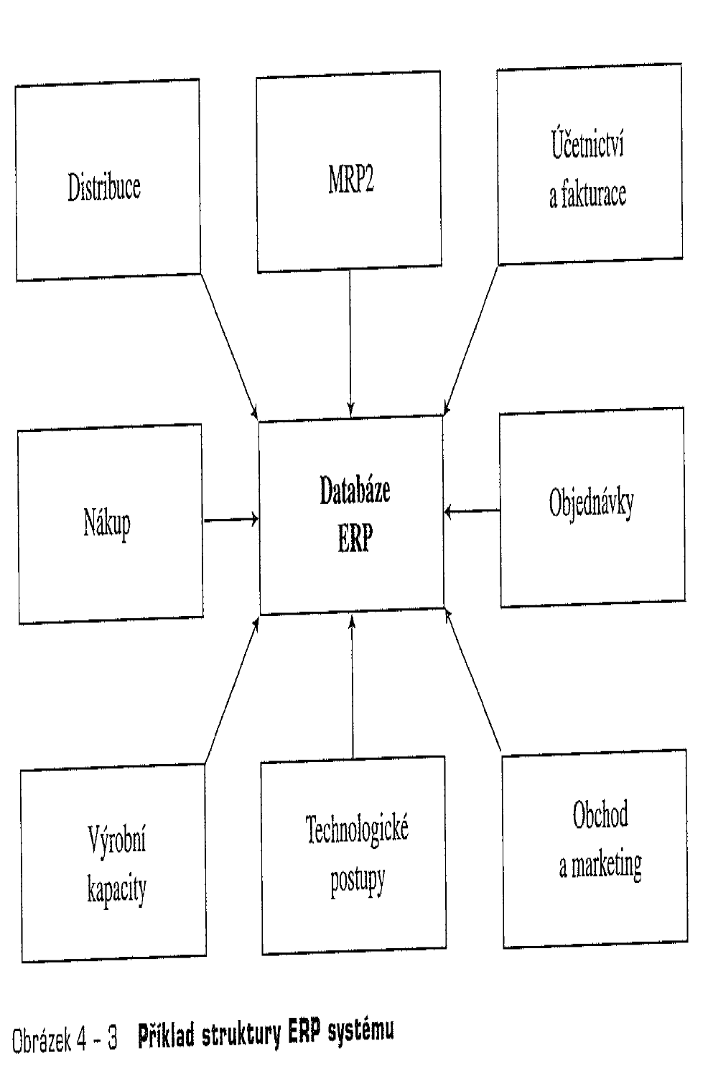
ERP
Keřkovský M., Valsa O. 2012. Moderní přístupy k řízení výroby. 3 doplněné vydání. Praha: C.H.Beck,. 176s. ISBN 978-80-7179-319-9

Slide 9
Optimized Production Technology (OPT)
Je zaměřen na optimalizaci výrobních toků (průchodu součástí, výrobků, zákazníků atd. výrobním systémem) cestou maximálního využívání kapacit úzkoprofilových pracovišť (bottlenecks)
Hlavní přínos: redukce průběžných dob a celkové zvýšení průchodnosti výrobního systému.
Více přizpůsoben dynamickým podmínkám firem sledujících strategii odlišnosti, než nákladové orientované koncepty MRP a MRPII
Keřkovský M., Valsa O. 2012. Moderní přístupy k řízení výroby. 3 doplněné vydání. Praha: C.H.Beck,. 176s. ISBN 978-80-7179-319-9

Slide 10
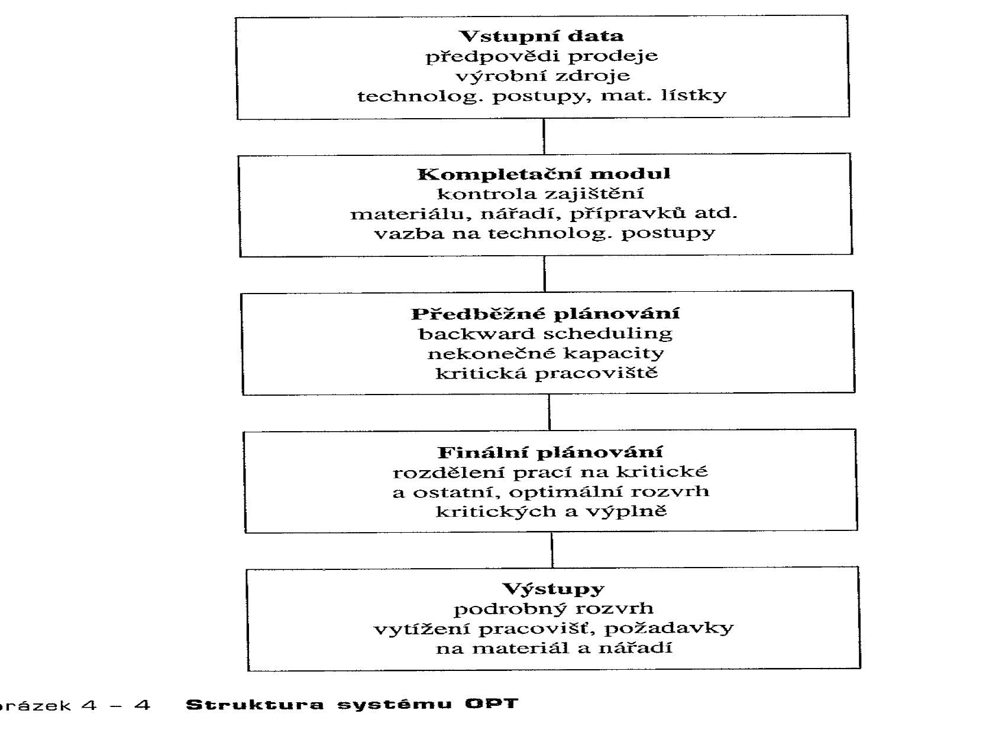
OPT
Keřkovský M., Valsa O. 2012. Moderní přístupy k řízení výroby. 3 doplněné vydání. Praha: C.H.Beck,. 176s. ISBN 978-80-7179-319-9

Slide 11
OPT, principy
Rozhodující jsou výrobní toky , zejména ve smyslu odstraňování „úzkých hrdel“, nikoliv využití výrobních kapacit
Případné nevyužití některých pracovišť je důsledkem jiných omezení
Se rozlišují pojmy využití a aktivita pracovišť
Hodina ztráty v úzkém hrdle je hodinou ztráty pro celý systém. Úzká hrdla proto musí pracovat na plné kapacity.
Hodina úspory na pracovišti, které není úzké hrdlo, je fiktivní
Úzká hrdla určují výkon celého výrobního systému a úroveň rozpracované výroby
Výrobní dávky mohou být během zpracování děleny i na dopravní dávky, pokud to přispívá ke zlepšení plynulosti výrobních toků
Výrobní dávky nemusí být v průběhu zpracování konstantní
Keřkovský M., Valsa O. 2012. Moderní přístupy k řízení výroby. 3 doplněné vydání. Praha: C.H.Beck,. 176s. ISBN 978-80-7179-319-9

Slide 12
TOC- teorie omezení
Samotná identifikace úzkého (úzkých) míst nezaručuje dobrý plán. Dalšími nutnými kroky jsou v Teorii omezení VYTÍŽENÍ ÚZKÉHO MÍSTA a PODŘÍZENÍ ZBYTKU SYSTÉMU.
Pět kroků TOC:
1. identifikovat omezení,
2. vytížit omezení na maximum,
3. podřídit zbytek systému omezení,
4. odstranit omezení,
5. zpět na krok 1 - nedovolit, aby se omezením systému stala setrvačnost.
Velkoborský J. 2002. TOC 5. díl: Plánování výroby APS/OPT. IT systems. Vol6. Dostupné na:

Slide 13
TOC: DBR (drum-buffer-rope)
Řízení výroby na základě úzkých míst
Základy fungování:
maximální průtok výrobou při minimálních úrovních zásob.
Buben -DRUM je odvozen tak, aby přesně vyrovnal zákaznickou poptávku s dostupnou kapacitou kritických výrobních zdrojů firmy. To předpokládá, že jsou identifikovány kritické výrobní zdroje.
Zásobník práce - BUFFER. Zásobníky slouží jako ochrana schopnosti plánu vyhovět zákaznickým požadavkům i přes nevyhnutelné disrupce v každodenním životě (Murphyho zákony).
Lano - ROPE. Účelem lana je zajištění, že nekritické výrobní zdroje budou sloužit kritickým výrobním zdrojům. Protože většina výrobních zdrojů ve výrobě je nekritická, je důležitá správná implementace tohoto kroku DBR. Lano toho dosahuje jednoduchým zaměřením řízení na malé množství důležitých bodů v toku materiálu.
Velkoborský J. 2002. TOC ve výrobě - Drum-Buffer-Rope - III. Díl. IT systém. Vol 4. Dostupné na:
Notes:
Systém řízení DBR je navržen tak, aby zajistil maximální průtok výrobou při minimálních úrovních zásob. Buben (DRUM) je odvozen tak, aby přesně vyrovnal zákaznickou poptávku s dostupnou kapacitou kritických výrobních zdrojů firmy. To předpokládá, že jsou identifikovány kritické výrobní zdroje. Poté musí být pro kritický výrobní zdroje určeny plánovací parametry - procesní dávky, přepravní dávky a výrobní priority (sekvence). Plán pro kritický výrobní zdroj je základem pro hlavní plán výroby (DRUM). Odvození a implementaci tohoto plánu usnadňuje jednoduchá sada pravidel.
Druhým klíčovým elementem DBR je zásobník práce - BUFFER. Zásobníky slouží jako ochrana schopnosti plánu vyhovět zákaznickým požadavkům i přes nevyhnutelné disrupce v každodenním životě (Murphyho zákony). V minulém vydání IT System jsme se detailně věnovali umístění, typu a velikosti zásobníků. Zásobníky jsou obvykle umístěny před kritickými zdroji (zdrojový zásobník), před skladem hotových výrobků (expediční zásobník) a před montážní operace (zdrojový zásobník). Profil obsahu zásobníků poskytuje diagnostický nástroj pro stanovení jeho správné velikosti. Zásobníky navíc obsahují bezpečnou, pozorovací a urgentní zónu. Slouží mimo jiné k analýze důvodů penetrací zásobníků.
Poslední částí DBR je lano - ROPE. Účelem lana je zajištění, že nekritické výrobní zdroje budou sloužit kritickým výrobním zdrojům. Protože většina výrobních zdrojů ve výrobě je nekritická, je důležitá správná implementace tohoto kroku DBR. Lano toho dosahuje jednoduchým zaměřením řízení na malé množství důležitých bodů v toku materiálu. Zásadními řídícími informacemi zde jsou "jaký výrobek, jaké množství, jaká sekvence apod.". Všechny ostatní zdroje jsou instruovány například jednoduchým pravidle FIFO (first in - first out).
Dobře implementovaná metodika DBR maximalizuje finanční průtok výrobou správným řízením kritických výrobních zdrojů, minimalizuje úroveň zásob díky řízení zásobníků práce a nabízí jednoduchý systém řízení výroby stanovením malého množství jednoduchých instrukcí pro pracovníky na nekritických výrobních zdrojích.

Slide 14
Přínosy DBR
DBR maximalizuje finanční průtok výrobou správným řízením kritických výrobních zdrojů, minimalizuje úroveň zásob díky řízení zásobníků práce a nabízí jednoduchý systém řízení výroby stanovením malého množství jednoduchých instrukcí pro pracovníky na nekritických výrobních zdrojích.
Velkoborský J. 2002. TOC ve výrobě - Drum-Buffer-Rope - III. Díl. IT systém. Vol 4. Dostupné na:

Slide 15
JIT
K aplikaci JIT je v zásadě možno přistupovat trojím způsobem:
JIT je chápan jako firemní filozofie řízení výroby, případně i v celém průřezu činností podniku, kde cílem je průběžné zlepšování a eliminace ztrát cestou aktivizace všech pracovníků.
JIT je aplikován v řízení výroby formou souboru technik, jejichž využívání je pro JIT typické.
V řízení výroby jsou implementovány i plánovací principy JIT
Keřkovský M., Valsa O. 2012. Moderní přístupy k řízení výroby. 3 doplněné vydání. Praha: C.H.Beck,. 176s. ISBN 978-80-7179-319-9

Slide 16
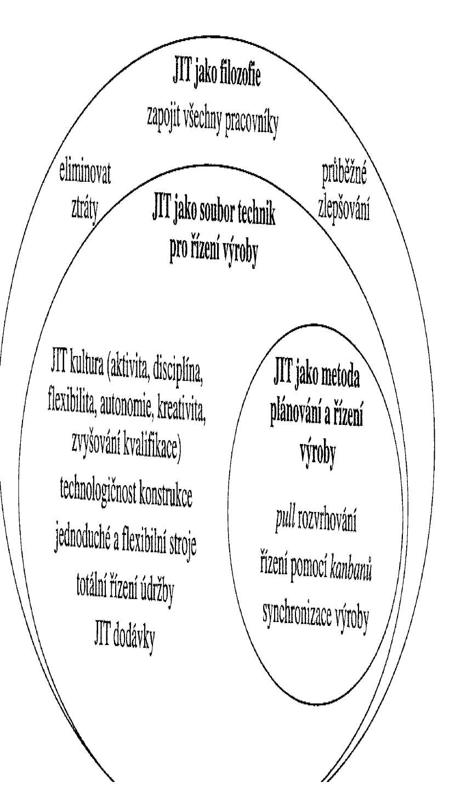
JIT
Keřkovský M., Valsa O. 2012. Moderní přístupy k řízení výroby. 3 doplněné vydání. Praha: C.H.Beck,. 176s. ISBN 978-80-7179-319-9

Slide 17
JIT
Charakteristiky řízení výroby | Tradiční systém | Just-In-Time systém
Výrobní program | široký | Omezený
Konstrukce výrobků | snaha maximálně vyhovět zákazníkovi | Uplatňování standardizace, konstrukce přízpůsobována výrobě
Výrobní proces a mezioperační doprava | Job-shop (technologické uspořádání výrobního procesu) | Flow-shop (předmětné uspořadaní výrobního procesu)
Pracovní síla a pracovní styl | Pracovní síla specializovaná, úzce kvalifikovaná, práce individualizovaná, změny pracovního procesu prosazovány spíše rozkazy | Šířeji kvalifikovaná a flexibilní pracovní síla, týmová práce a kooperace, změny pracovního procesu prosazovány na základě ….
Plánování výroby | Komplikované výrobní toky, dlouhé seřizovací časy, velké výrobní dávky, dlouhé průběžné doby, počitačová podpora plánování výroby velmi významná | Krátké seřizovací časy, malé výrobní dávky, kratší průběžné doby, počítačová podpora zaměřena především na sledování průběhu výroby
Řízení zásob | Velké mezioperační zásoby, mezioperační sklady | Malé mezioperační zásoby, skladování rozpracovaných výrobků přímo v dílnách
Subdodavatelé | Velký počet s konkurenčními vztahy | Limitovaný počet s kooperativními vztahy
Výrobní kontrola jakosti | V kriticých místech, zaměřena na výrobky | Kontinuální, zaměřena na kritická místa výrobního procesu
Údržba výrobního zařízení | Po poruše, provaděná specialisty | Preventivní, prováděná operátory
Keřkovský M., Valsa O. 2012. Moderní přístupy k řízení výroby. 3 doplněné vydání. Praha: C.H.Beck,. 176s. ISBN 978-80-7179-319-9

Slide 18
Podmínky zavedení JIT
Minimum konstrukčních změn a odchylek, zúžení rozsahu výrobků,
Stabilní podnikatelské prostředí, tj. zejména stabilní poptávka, spolehlivost dodavatelů, vysoká kvalita subdodávek,
Vysoká úroveň komunikace mezi pracovníky podniku a s dodavateli,
Automatizovaná výroba ve velkých objemech,
Spolehlivé zařízení (preventivní údržba),
Plné využití výrobních zdrojů, minimální zásoby
Totální řízení jakosti,
Aktivní účast pracovníků na implementaci JIT, vedoucích a řadových, velmi flexibilní pracovní síla.
Keřkovský M., Valsa O. 2012. Moderní přístupy k řízení výroby. 3 doplněné vydání. Praha: C.H.Beck,. 176s. ISBN 978-80-7179-319-9
Notes:
Předpoklady pro aplikaci JIT
Rozhodnutí aplikovat JIT je možno označit za významnou strartegtickou změnu řízení výroby a souvisejicích oblastí, kterou je nutno realizovat postupně, v delším časovém období, po výtvoření souboru předpokladů a podmínek, mezi něž bývají zahrnovány:
Minimum konstrukčních změn a odchylek, zúžení rozsahu výrobků,
Stabilní podnikatelské prostředí, tj. zejmená stabilní poptávka, spolehlivost dodavatelů, vysoká kvalita subdodávek,
Vysoká úroveň komunikace mezi pracovníky podniku a s dodavateli,
Automatizovaná výrobave velkých ojemech,
Spolehlivé zařízení (preventivní údržba),
Plné využití výrobních zdrojů, minimální zásoby
Totální řízení jakosti,
Aktivní účast pracovníků na implementaci JIT, vedoucích a řadových, velmi flexibilní pracovní síla.
Možné přínosy JIT
Za hlavní přínosy JIT bývají označovány:
Redukce zásob a rozpracované výroby,
Redukce výrobních a skladovacích prostor,
Kratší průběžné doby, kratší seřizovací časy,
Vyšší využití výrobních zdrojů, vyšší produktivita,
Jednodušší řízení, snížení režijních nákladů,
Zvýšení kvality.
Možná úskalí a negativní aspekty JIT
Důraz na vytvoření co nejlepších podmínek pro plynulou výrobu s minimálními zásobami může znamenat zhoršení podmínek pro zákaznika a omezování subdodavatelů (někdy se dokonce hovoří o výrobním otroctví). Na druhé straně se frima s mnoha dodavateli může stát na nich příliš závislá. JIT klade výsoké nároky na dopravu. Náročne je i samotné zavedení JIT, vyžaduje poměrně značné náklady a nejvyznamnější přínosy se většinou dostaví až po čase.

Slide 19
Možné přínosy JIT
Za hlavní přínosy JIT bývají označovány:
Redukce zásob a rozpracované výroby,
Redukce výrobních a skladovacích prostor,
Kratší průběžné doby, kratší seřizovací časy,
Vyšší využití výrobních zdrojů, vyšší produktivita,
Jednodušší řízení, snížení režijních nákladů,
Zvýšení kvality.

Slide 20
Možná úskalí a negativní aspekty JIT:
zhoršení podmínek pro zákazníka a omezování subdodavatelů
Závislost na dodavatelích.
vysoké nároky na dopravu.
Náročnost zavedení JIT ( poměrně značné náklady a přínosy většinou až po čase).

Slide 21
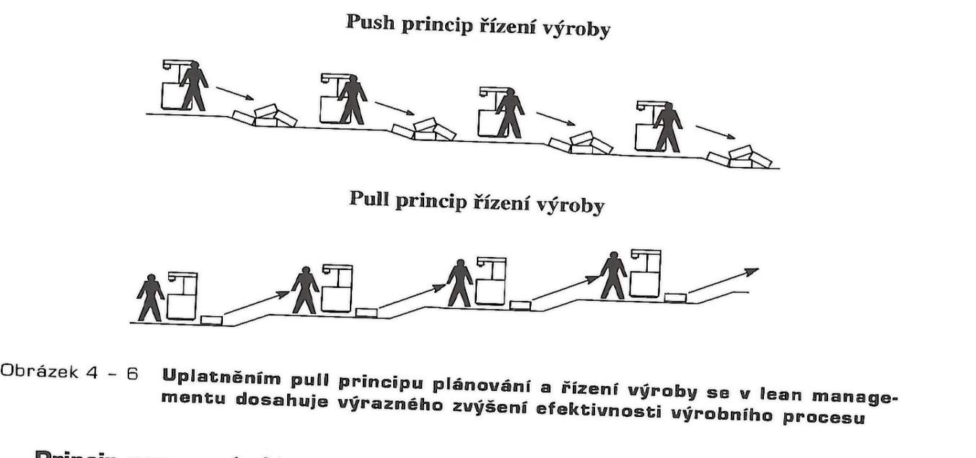
Push a pull principy uspořádaní výroby
Keřkovský M., Valsa O. 2012. Moderní přístupy k řízení výroby. 3 doplněné vydání. Praha: C.H.Beck,. 176s. ISBN 978-80-7179-319-9

Slide 22
Lean management
Plánovací a řídící princip pull uplatňovaný v lean managementu znamená, že výrobní zakázky se již „neprotlačují“ (push) výrobním systémem jako v tradičních systémech, ale procházejí výrobou v souladu s principem „dodej dle požadavků“, ve kterém je každý pracovník na určitém výrobním stupni (zařízení) odpovědný za zajištění požadavků navazujících výrobních stupňů.
Následující výrobní stupeň se tak pro předcházející výrobní stupně stává interním zákazníkem, jehož požadavky musí být za všech okolností uspokojeny. Hlavní předností pull systému plánování a řízení výroby je výrazné snížení výrobních nákladů v důsledku snížení mezioperačních zásob a zkrácení průběžných dob výroby.
Keřkovský M., Valsa O. 2012. Moderní přístupy k řízení výroby. 3 doplněné vydání. Praha: C.H.Beck,. 176s. ISBN 978-80-7179-319-9

Slide 23
Principy Lean managemntu
Princip zamezení plýtvání a optimalizace hodnototvorného řetězce
Princip nepřetržitosti
Princip zaměření na podstatné aktivity a klíčové schopností
Keřkovský M., Valsa O. 2012. Moderní přístupy k řízení výroby. 3 doplněné vydání. Praha: C.H.Beck,. 176s. ISBN 978-80-7179-319-9

Slide 24
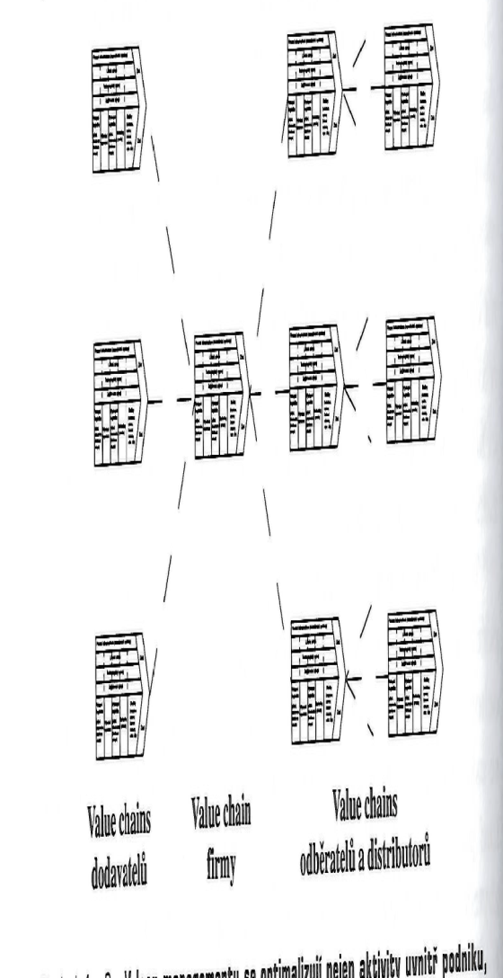
Globální hodnototvorný řetězec
Keřkovský M., Valsa O. 2012. Moderní přístupy k řízení výroby. 3 doplněné vydání. Praha: C.H.Beck,. 176s. ISBN 978-80-7179-319-9

Slide 25
World Class Manufacturing
Výrobková strategie
Strategie uspořádaní výrobního procesu a materiálových toků
Strategie rozmístění výroby
Strategie zásobování
Strategie řízení lidských zdrojů v oblasti výroby
Plánován výroby
Přístup k řízení zásob
Přístup k řízení jakosti
Řízení údržby
Keřkovský M., Valsa O. 2012. Moderní přístupy k řízení výroby. 3 doplněné vydání. Praha: C.H.Beck,. 176s. ISBN 978-80-7179-319-9

Slide 26
Metodiky WCM
TQM,
JIT,
Lean manufacturing,
Six Sigma,
Kaizen
JUROVÁ, M.; KORÁB, V.; JUŘICA, P.; VIDECKÁ, Z.; BARTOŠEK, V. Výrobní a logistické procesy v podnikání. Praha: Grada, 2016. 254 s. ISBN: 978-80-247-5717- 9.

Slide 27
Základy filozofie WCM
Naučit se neakceptovat ztráty,
Motivovat pracovníky tak, aby pracovnici odpovědní za určitý produkční proces pociťovali vlastnictví za daný proces a iniciovali jeho zlepšení
JUROVÁ, M.; KORÁB, V.; JUŘICA, P.; VIDECKÁ, Z.; BARTOŠEK, V. Výrobní a logistické procesy v podnikání. Praha: Grada, 2016. 254 s. ISBN: 978-80-247-5717- 9.

Slide 28
Základní rysy implementace WCM:
WCM se zaměřuje na exekutivní pracovníky procesu, kteří odpovídají za provedení konkrétní aktivity. Tím je možné identifikovat a zviditelnit konkrétní ztráty.
WCM vytváří týmy, kteří identifikují příčiny ztrát a navrhují opatření k jejich trvalé eliminaci. K tomu využívají nástroje pro systematické řešení problému.
JUROVÁ, M.; KORÁB, V.; JUŘICA, P.; VIDECKÁ, Z.; BARTOŠEK, V. Výrobní a logistické procesy v podnikání. Praha: Grada, 2016. 254 s. ISBN: 978-80-247-5717- 9.

Slide 29
Základní rysy implementace WCM II:
WCM je řízen požadavky zákazníků. Pro návrh produktu využívá integrovanou tvorbu výrobku, při které je kladen důraz na komunikaci mezi zákazníkem, konstruktérem, technologem a dodavatelem, tzn. Na týmovou práci při vývoji i realizaci nového produktu. Ideálním řešením je, pokud má každá skupina produktů definovaný vlastní tým.
WCM standardizuje nalezená řešení. To se vyznačuje tím, že vlastník procesu garantuje realizaci navrženého řešení.
JUROVÁ, M.; KORÁB, V.; JUŘICA, P.; VIDECKÁ, Z.; BARTOŠEK, V. Výrobní a logistické procesy v podnikání. Praha: Grada, 2016. 254 s. ISBN: 978-80-247-5717- 9.

Slide 30
Příprava ke zkoušce

Slide 31
Otázky k ústní zkoušce
Výroba a výrobní faktory. Konkurenceschopnost produktů. Úkoly strategického, taktického a operativního řízení výroby
Typologie výrobního procesu (z hlediska řízení zakázek, z hlediska časové struktury, podle programu a rozsahu provedených výkonů)
Čas práce pracovníka. Třídění pracovního času. Čas technologický, manipulační a přerušení v průběhu výrobního procesu. Pracnost.
Průběžná doba výroby komponent: postupný, souběžný a smíšený způsob
Technická příprava výroby (konstrukční, technologická, organizační). Úkoly přípravy výroby
Standardizace. Činitele výroby, které jsou předmětem standardizace. Funkce standardů.
Norma. Normativní základna. Metody tvorby norem. Členění normativů.
Členění normativů. Normy spotřeby materiálu. Normy spotřeby práce
Layout (technologický a produktový). Metody prostorového uspořádaní (Sankeyův diagram, Trojúhelniková metoda, metoda souřadnic)
Výrobní náklady a kalkulace výrobních nákladů
Facility management a řízení výroby. Hospodaření nářadím
Řízení kvality ve výrobních procesech
Informační podpora řízení výroby
Progresivní koncepty řízení výroby (Lean management , JIT, OPT, World Class Manufacturing)

Slide 32
Zpracování a odevzdání semestrální práce
Čas na samostudium

